Slide 1
М.И.Глинка опера «Иван Сусанин»
Работа ученицы 7-го класса «б»
Глебовой Анны

Slide 2
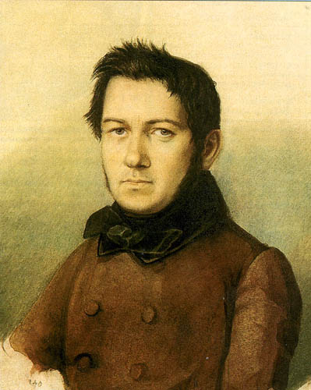
История создания.
Намерение написать русскую национальную оперу возникло у Глинки в Италии. По воспоминаниям друзей композитора, еще в 1832 году он излагал подробный план пятиактной патриотической оперы, наигрывал мелодии будущих арий и ансамблей.
«…как бы по волшебному действию, —вдруг создался и план целой оперы, и мысль противопоставить русской музыке — польскую; наконец, многие темы и даже подробности разработки — все это разом вспыхнуло в голове моей».

Slide 3
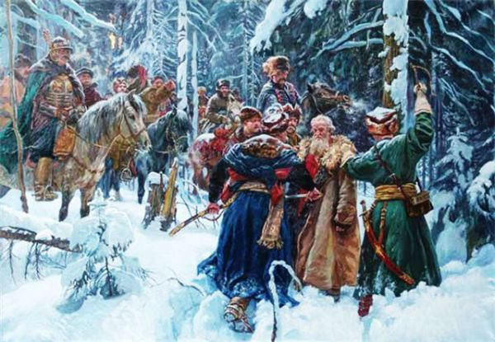
Глинка назвал свое творение «отечественной героико-трагической оперой», сделав главным героем произведения, активным участником событий народ, придав опере эпический размах, насытив ее действие массовыми хоровыми сценами. Личные судьбы отдельных героев предстают в неразрывной связи с судьбами родины. Широкие картины жизни народа, быта, русской природы сочетаются в опере с глубоким раскрытием многогранных характеров.

Slide 4
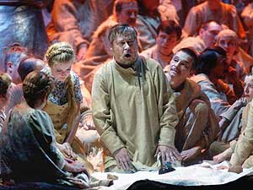
Строение оперы.
Увертюра
Увертюра начинается величественным вступлением. Взволнованность и динамичность ее основного, быстрого раздела предвосхищает драматические события оперы.

Slide 5
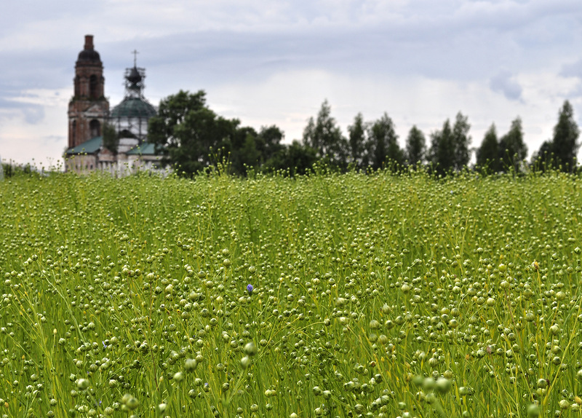
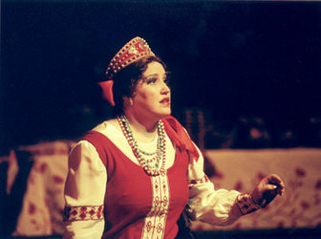
Первый акт
Каватина и рондо Антониды «Ах ты, поле, поле», отмеченные то мечтательной грустью, то шаловливой грацией, создают поэтичный образ девушки. Мягким лиризмом проникнут терцет «Не томи, родимый».
В первом акте значительное место занимают хоры. Интродукция «Родина моя» — величавая народная сцена; основная мелодия хора, словно подсказанная широким раздольем русских просторов, напоминает народную песню.

Slide 6
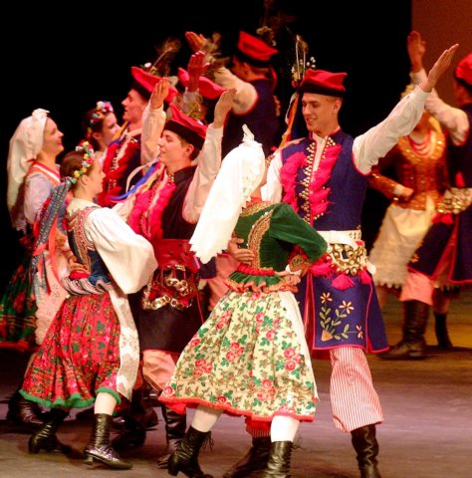
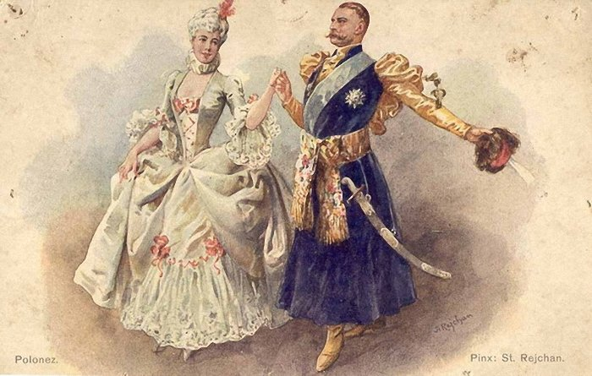
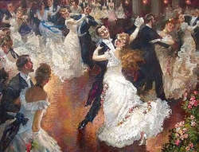
Второй акт
Второй акт резко контрастирует с первым. Здесь основное место занимают блестящие бальные танцы. За торжественным полонезом следует энергичный, стремительный краковяк; плавный, легкий вальс сменяется темпераментной мазуркой.

Slide 7
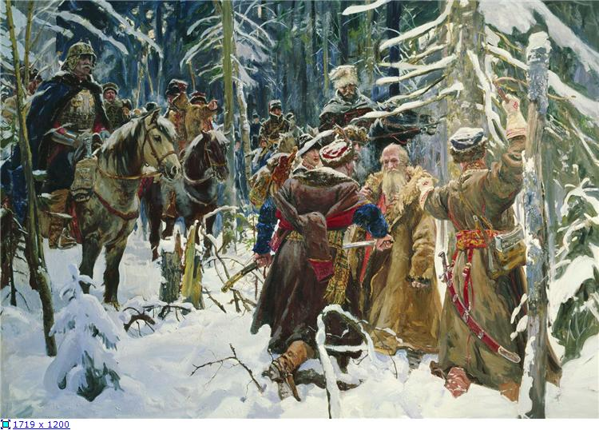
Третий акт
Первая часть лирическая, интимная по настроению, отличается светлым колоритом, спокойным, медленным течением действия; здесь преобладают сольные номера и ансамблевые сцены.
Второй половине акта свойственно стремительное развитие действия, резкие контрасты, драматические столкновения; музыка выражает волнение, печаль, гнев, тревогу.
Сцена Сусанина с поляками — центральный и наиболее драматичный эпизод акта. Композитор использует здесь ритмы полонеза и мазурки, в партии же Сусанина звучат широкие напевы хоровой интродукции.

Slide 8
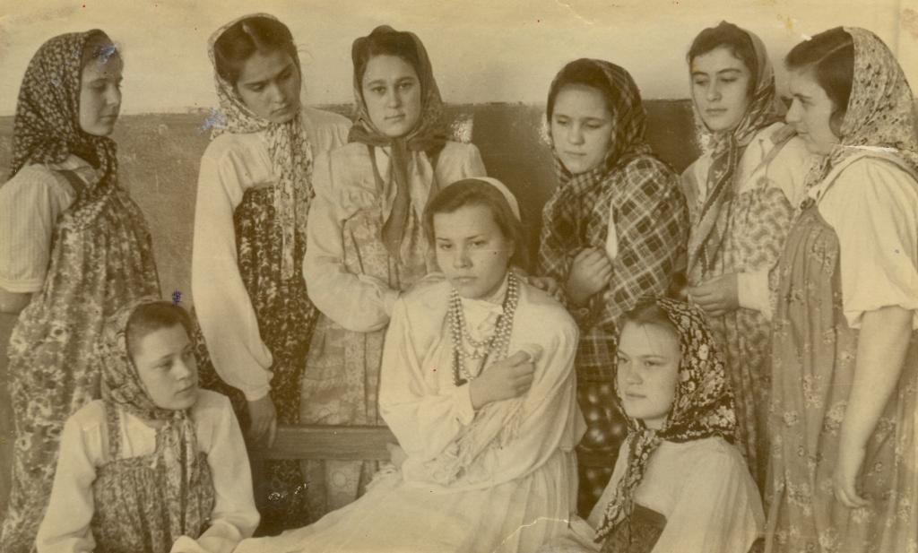
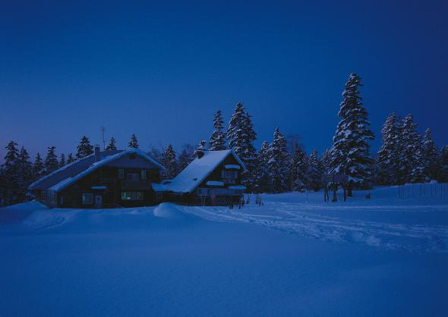
Свадьба.
Свадебному хору подруг Антониды «Разгулялися, разливалися» с его мягкими мелодическими оборотами присущ ярко выраженный народно-песенный склад. Полон душевного волнения романс Антониды с хором «Не о том скорблю, подруженьки».
Четвёртый акт.
Четвертый акт предваряется симфоническим антрактом, рисующим ночной зимний пейзаж.

Slide 9
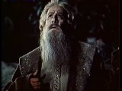
Вторая и третья картины.
Вторую картину составляет большая героическая ария Вани с хором «Бедный конь в поле пал».
Центральный эпизод третьей картины — ария Сусанина «Ты взойдешь, моя заря»; в ней слышатся глубокая скорбь, душевная боль и в то же время мужество.

Slide 10
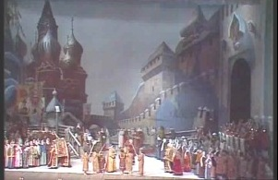
Эпилог.
Эпилог оперы — грандиозная массовая сцена, среднюю часть которой составляет терцет Антониды, Вани и Собинина, оплакивающих гибель Сусанина. Оперу завершает величественный хор «Славься» — светлый гимн русскому народу, выдающийся художественный памятник беззаветному народному патриотизму.

